Slide 1
Love Pier Cafe
ภาพรวมที่ต้องได้
LINE OA + LIFF
Order Flow Guide
1. กด Rich Menu
2. เปิดเว็บผ่าน LIFF
สรุประบบแบบอ่านง่าย สำหรับทีมที่ไม่ใช่สายเทคนิค
และใช้ต่อเป็น brief ให้คนพัฒนาระบบได้
3. สั่งอาหาร + ส่งสลิป
4. ออเดอร์เด้งในแชท OA
Version: handoff / dev briefing

Slide 2
เป้าหมายธุรกิจ: ให้แชท OA กลายเป็นจุดรับออเดอร์
ไม่ใช่สร้างเว็บใหม่ แต่ต่อ flow เดิมให้จบใน LINE ได้จริง
ลูกค้าอยู่ใน LINE OA
ของร้าน
กดสั่งอาหาร
บนเว็บเดิม
ออเดอร์ขึ้นใน
แชท OA
สิ่งที่ทีมต้องเข้าใจ
เว็บเดิมยังเป็นตัวหลัก
LINE OA เป็นช่องทางคุย
LIFF เป็นสะพาน
หน้าเมนู ตะกร้า ชำระเงิน และอัปโหลดสลิปใช้ของเดิม
ร้านเห็นรายการในแชทและตอบลูกค้าต่อได้ทันที
เปิดเว็บใน LINE และอนุญาตให้เว็บส่งข้อความเข้าแชท
สรุปจาก requirement โปรเจกต์ Love Pier Cafe และภาพทดสอบหน้า /delivery
Love Pier Cafe • LINE OA + LIFF

Slide 3
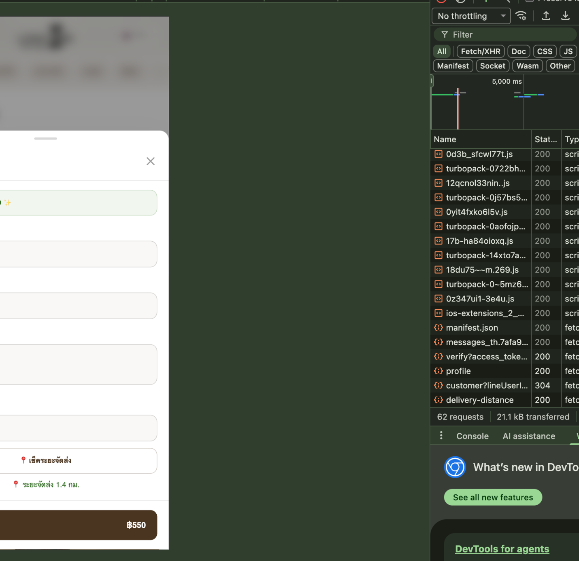
ระบบที่มีอยู่แล้ว: ไม่ใช่แค่ Landing Page
Love Pier มีระบบเมนู เดลิเวอรี ออเดอร์ หลังบ้าน และ LINE integration เดิมอยู่แล้ว
จากภาพ Network เห็น flow สำคัญ
verify access token — ตรวจ LINE session / token
profile — ดึงข้อมูลโปรไฟล์ LINE
customer?lineUserId — หา/เติมข้อมูลลูกค้าเดิม
delivery-distance — ระบบระยะส่งเดิมทำงานอยู่
สรุป: LIFF/LINE profile ดูเหมือนทำงานอยู่แล้ว งานนี้จึงไม่ควรรื้อ flow เดิม แต่เสียบ sendMessages หลัง Order success จุดเดียว
ภาพอ้างอิง: screenshot จากการทดสอบ https://www.lovepier.cafe/delivery
Love Pier Cafe • LINE OA + LIFF

Slide 4
ศัพท์ LINE ที่ต้องรู้แบบไม่ต้องเขียนโค้ด
แยกหน้าที่ของแต่ละส่วนก่อนลงมือพัฒนา
LINE OA
Rich Menu
LIFF
บัญชีร้านใน LINE
ลูกค้าทัก/ร้านตอบในแชท
เมนูปุ่มใหญ่ใต้แชท
ใช้พาลูกค้าไปหน้าเว็บ
เว็บที่เปิดอยู่ใน LINE
เชื่อมแชทกับเว็บได้
liff.sendMessages()
Messaging API
คำสั่งให้เว็บส่งข้อความ
เข้าแชทในนามลูกค้า
ฝั่ง server ส่งข้อความ
จาก OA ไปหาคน/กลุ่ม
จำง่าย: LIFF = เว็บใน LINE, sendMessages = ให้เว็บส่งออเดอร์กลับเข้าแชท
อ้างอิง: LINE Developers — LIFF overview, LIFF API reference, Messaging API docs
Love Pier Cafe • LINE OA + LIFF

Slide 5
จุดที่สับสนบ่อย: LIFF ไม่ใช่แค่ปุ่ม Login
ระบบเดิมอาจใช้ LIFF เพื่อ login แล้ว แต่ requirement นี้ต้องใช้ LIFF เป็นทางเข้าจาก Rich Menu ด้วย
แบบที่มีอยู่แล้วได้
แบบที่ต้องการสำหรับออเดอร์เด้งเข้าแชท
เปิดเว็บตรง
กด Rich Menu ใน OA
กด Login LINE
เปิด LIFF URL
ดึงชื่อ/เบอร์ลูกค้า
เว็บทำงานใน LINE context
สั่งอาหารต่อได้
Order success → sendMessages
ข้อสรุปสำหรับทีม: อย่าแก้ login flow ถ้าไม่จำเป็น ให้ทำให้หน้า ordering ที่เปิดจาก Rich Menu มี LIFF context พร้อมใช้จนถึง Order success
อ้างอิง: LINE Developers — Opening a LIFF app, LIFF overview
Love Pier Cafe • LINE OA + LIFF

Slide 6
Flow ที่ต้องเกิดขึ้นจริง
จากลูกค้ากดสั่งจนร้านเห็นออเดอร์ใน OA
1
2
3
4
5
6
ลูกค้ากด Rich Menu
เปิดเว็บผ่าน LIFF URL
เลือกเมนู / Cart
ชำระเงิน + ส่งสลิป
ระบบสร้าง Order สำเร็จ
sendMessages เข้าแชท OA
ข้อความที่ร้านควรเห็นในแชท OA
🛒 รายการสั่งอาหาร
Order #LP2607070001
ข้าวผัดกุ้ง ×1 • น้ำมะพร้าว ×1
รวม 550 บาท
✅ ส่งหลักฐานการชำระเงินแล้ว
ข้อความนี้แสดงเป็นฝั่ง “ลูกค้า” ส่งเข้าห้องแชท OA ร้าน เพื่อให้ร้านตอบรับออเดอร์ต่อได้ทันที
อ้างอิง: LINE Developers — liff.sendMessages() ส่งข้อความในนามผู้ใช้ใน context ที่รองรับ
Love Pier Cafe • LINE OA + LIFF

Slide 7
ขอบเขตงานรอบนี้: เสียบข้อความหลัง Order success เท่านั้น
เพื่อป้องกันไม่ให้กระทบระบบเดิมที่ทำงานอยู่แล้ว
ห้ามแตะ
ต้องทำ
✕
ระบบคิดระยะทางเดิม
✓
ตรวจ LIFF init เดิม
✕
Delivery radius / Google Maps
✓
เปิดจาก Rich Menu ด้วย LIFF URL
✕
PromptPay / Slip flow
✓
เช็ก chat_message.write
✕
Admin / Order status
✓
หา Order success point
✕
โครงสร้างฐานข้อมูลถ้าไม่จำเป็น
✓
เพิ่ม liff.sendMessages() จุดเดียว
Key message: งานนี้คือ “ต่อ chat output” ไม่ใช่ “แก้ระบบเดลิเวอรี”
Love Pier Cafe • LINE OA + LIFF

Slide 8
Library / API ที่เกี่ยวข้อง ใช้ทำอะไร
อธิบายเป็นภาษาคนทำงาน ไม่ลงรายละเอียดโค้ดลึก
@line/liff
ใช้ในหน้าเว็บ
เปิด LIFF, อ่าน context, ดึง profile, ส่งข้อความด้วย sendMessages
LINE Developers Console
ใช้ตั้งค่า
LIFF ID, Endpoint URL, Scope เช่น chat_message.write
LINE OA Rich Menu
ใช้พาลูกค้าเข้า flow
ปุ่ม “สั่งอาหาร” ต้องเปิด LIFF URL ไม่ใช่เว็บ URL ตรง
Messaging API
ใช้ฝั่ง Server
ระบบเดิมอาจส่งแจ้งเตือนไปหาร้าน/admin แยกจาก sendMessages
อ้างอิง: LINE Developers — LIFF overview/API reference, Messaging API, Opening a LIFF app
Love Pier Cafe • LINE OA + LIFF

Slide 9
เงื่อนไขที่ทำให้ liff.sendMessages() ใช้งานได้จริง
ถ้าข้อใดข้อหนึ่งไม่ครบ ออเดอร์อาจสร้างได้ แต่ข้อความไม่เด้งในแชท
✓ เปิดผ่าน LIFF URL
✓ อยู่ใน LINE context ที่รองรับ
เช่น https://liff.line.me/{LIFF_ID}/delivery
ลูกค้าเข้าจาก Rich Menu ในแชท OA
✓ เปิด scope chat_message.write
✓ LIFF init สำเร็จก่อนเรียกใช้
ต้องตั้งใน LINE Developers Console
ต้องรอ liff.init() พร้อมก่อนส่งข้อความ
✓ ส่งหลัง Order success เท่านั้น
ข้อความต้องอ้างอิงออเดอร์ที่บันทึกแล้วจริง
สำคัญมาก: ถ้า Rich Menu เปิด https://www.lovepier.cafe/delivery ตรง ๆ อาจไม่มี chat capability เท่าการเปิดผ่าน LIFF URL
อ้างอิง: LINE Developers — Opening a LIFF app ระบุ LIFF URL รองรับ chat_message.write แต่ Endpoint URL ไม่รองรับใน transition case
Love Pier Cafe • LINE OA + LIFF

Slide 10
Handoff ให้ทีม Dev / Cloud Code
รายการงานแบบไม่เปิด scope เกิน
1. Audit
หา LIFF init เดิม, LIFF ID, checkout success point
2. Config
ยืนยัน Rich Menu ใช้ LIFF URL และ scope chat_message.write
3. Hook
หลัง order API success เรียก sendOrderSummaryToLine(order)
4. Fallback
ถ้าเปิดนอก LINE ให้ข้าม sendMessages แต่ order ต้องสำเร็จ
5. Test
ทดสอบจาก LINE จริง + direct website + กรณีส่งข้อความ fail
ตำแหน่งน่าตรวจในโปรเจกต์
components/CartDrawer.js • pages/api/orders.js • LIFF helper เดิม • payment/slip success handler
Love Pier Cafe • LINE OA + LIFF

Slide 11
กรณีผิดพลาดที่ต้องรับมือ
เพื่อไม่ให้ออเดอร์หายหรือเด้งซ้ำ
Order API fail
sendMessages fail
ไม่ต้องส่ง LINE message
Order ต้องยังอยู่
แสดง error เดิมของระบบ
แสดงเลขออเดอร์ + แจ้งว่าส่งแชทไม่ได้
เปิดนอก LINE
กดยืนยันซ้ำ
ข้าม sendMessages
ห้ามสร้าง order/message ซ้ำ
เว็บยังสั่งอาหารได้ตามเดิม
disable ปุ่มระหว่าง submit
หลักคิด: “Order success” ต้องขึ้นกับฐานข้อมูล ไม่ใช่ขึ้นกับ LINE message ส่งสำเร็จหรือไม่
Love Pier Cafe • LINE OA + LIFF

Slide 12
Acceptance Checklist: ทำเสร็จแล้วต้องพิสูจน์อะไรได้
ใช้เป็น checklist ก่อนส่งงานหรือก่อน deploy
✓
Rich Menu เปิด LIFF URL ไม่ใช่เว็บ URL ตรง
✓
เปิดจาก LINE แล้ว LIFF init สำเร็จ
✓
scope chat_message.write พร้อมใช้งาน
✓
Order สร้างสำเร็จหลังชำระเงิน/ส่งสลิป
✓
ข้อความ order summary เด้งในแชท OA ร้าน
✓
เปิดเว็บตรงนอก LINE แล้วยังสั่งได้ตามเดิม
✓
sendMessages fail แล้ว order ไม่หาย
✓
ไม่มีการแก้ delivery-distance logic เดิม
Definition of Done: ลูกค้าเปิดจาก OA → สั่งและส่งสลิป → Order ถูกบันทึก → ข้อความออเดอร์แสดงในแชท OA โดยไม่กระทบ flow เดิม
Love Pier Cafe • LINE OA + LIFF

Slide 13
Prompt สั้นสำหรับสั่ง Cloud Code
ใช้ต่อได้ทันทีถ้าต้องการให้ทำเฉพาะงานนี้
Work only in love-pier-main. Do not modify delivery distance, Google Maps, radius, payment, admin, or order architecture.
Audit the existing LIFF flow in /delivery and checkout. Find the current LIFF init, LIFF ID source, and the exact order/payment/slip success point.
Ensure the LINE OA Rich Menu opens the LIFF URL, not the website endpoint URL. Confirm chat_message.write scope is required.
After the existing order creation succeeds, call liff.sendMessages() once to send a plain text order summary into the current OA chat. Use the real order number and total from the successful order result.
If opened outside LINE or sendMessages fails, keep the order successful and show the order number. Do not create duplicate orders or duplicate messages.
Copy / paste ได้เลย
Love Pier Cafe • LINE OA + LIFF

Slide 14
แหล่งอ้างอิงหลัก
ใช้สำหรับทีม dev ตรวจเพิ่มใน LINE Developers Console และเอกสาร API
LINE Developers — LIFF overview
LIFF คือ platform สำหรับ web app ที่ใช้ข้อมูลจาก LINE Platform และส่งข้อความในนาม user ได้
LINE Developers — Opening a LIFF app
อธิบายความต่าง LIFF URL vs Endpoint URL และผลต่อ chat_message.write
LINE Developers — LIFF API reference
อ้างอิง liff.init(), liff.isInClient(), liff.sendMessages(), API availability
LINE Developers — Messaging API
ใช้แยกจาก sendMessages สำหรับ server-side notification ของร้าน/admin
หมายเหตุ: ในสไลด์นี้ไม่ได้ใส่ token, secret หรือข้อมูล production ใด ๆ
Love Pier Cafe • LINE OA + LIFF

